Slide 1
Índice
Glosario
Resumen

Slide 2
Glosario
Web Thing (WT) objeto físico conectados a la red y disponibles vía web llamados Web Things
Internet of Things (IoT) agrupación e interconexión de dispositivos y objetos a través de una red
Owner (Dueño) persona que posee las credeciales a un WT
Friend (Amigo) persona de la confianza del Owner

Slide 3


Web Thing (WT)
Objeto Físico
Representación Virtual

Slide 4

Internet of Things (IoT)

Slide 5
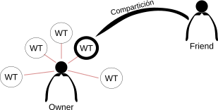
Motivación
Owner quiere compartir un WT con un Friend
Soluciones Actuales:
- WT multiusuario
- Compartir Credenciales

Slide 6
Solución
Controlador para compartir WT

Slide 7


Modelos Usados
1) W3Consortium
2) Dominique Guinard

Slide 8
Nivel de Ajuste
W3Consortium

Slide 9














Tecnologías Software

Slide 10






Servidores y Red Producción
Dominio y SubDominio configurados
Proyecto | URL
SAC | https://socialaccesscontroller.tk
Iot_emulator | http://iot.socialaccesscontroller.tk

Slide 11




Entorno de Desarrollo

Slide 12

Arquitectura Software
SAC
Iot_emulator
HTTP
API
API
Comandos
Symfony
Comandos
Symfony

Slide 13
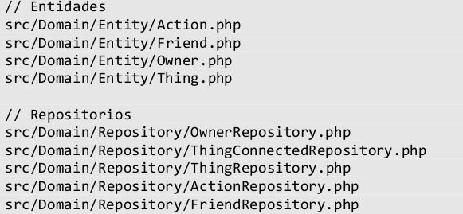
Dominio SAC

Slide 14
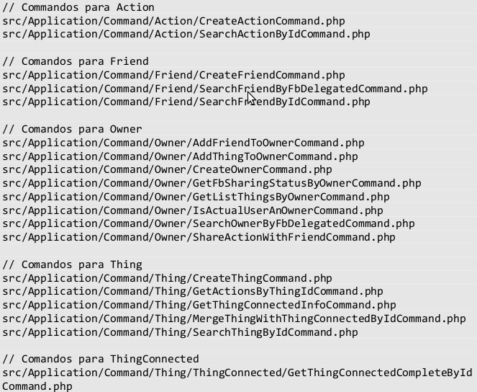
Aplicación SAC

Slide 15
Infrastructura SAC

